Slide 1
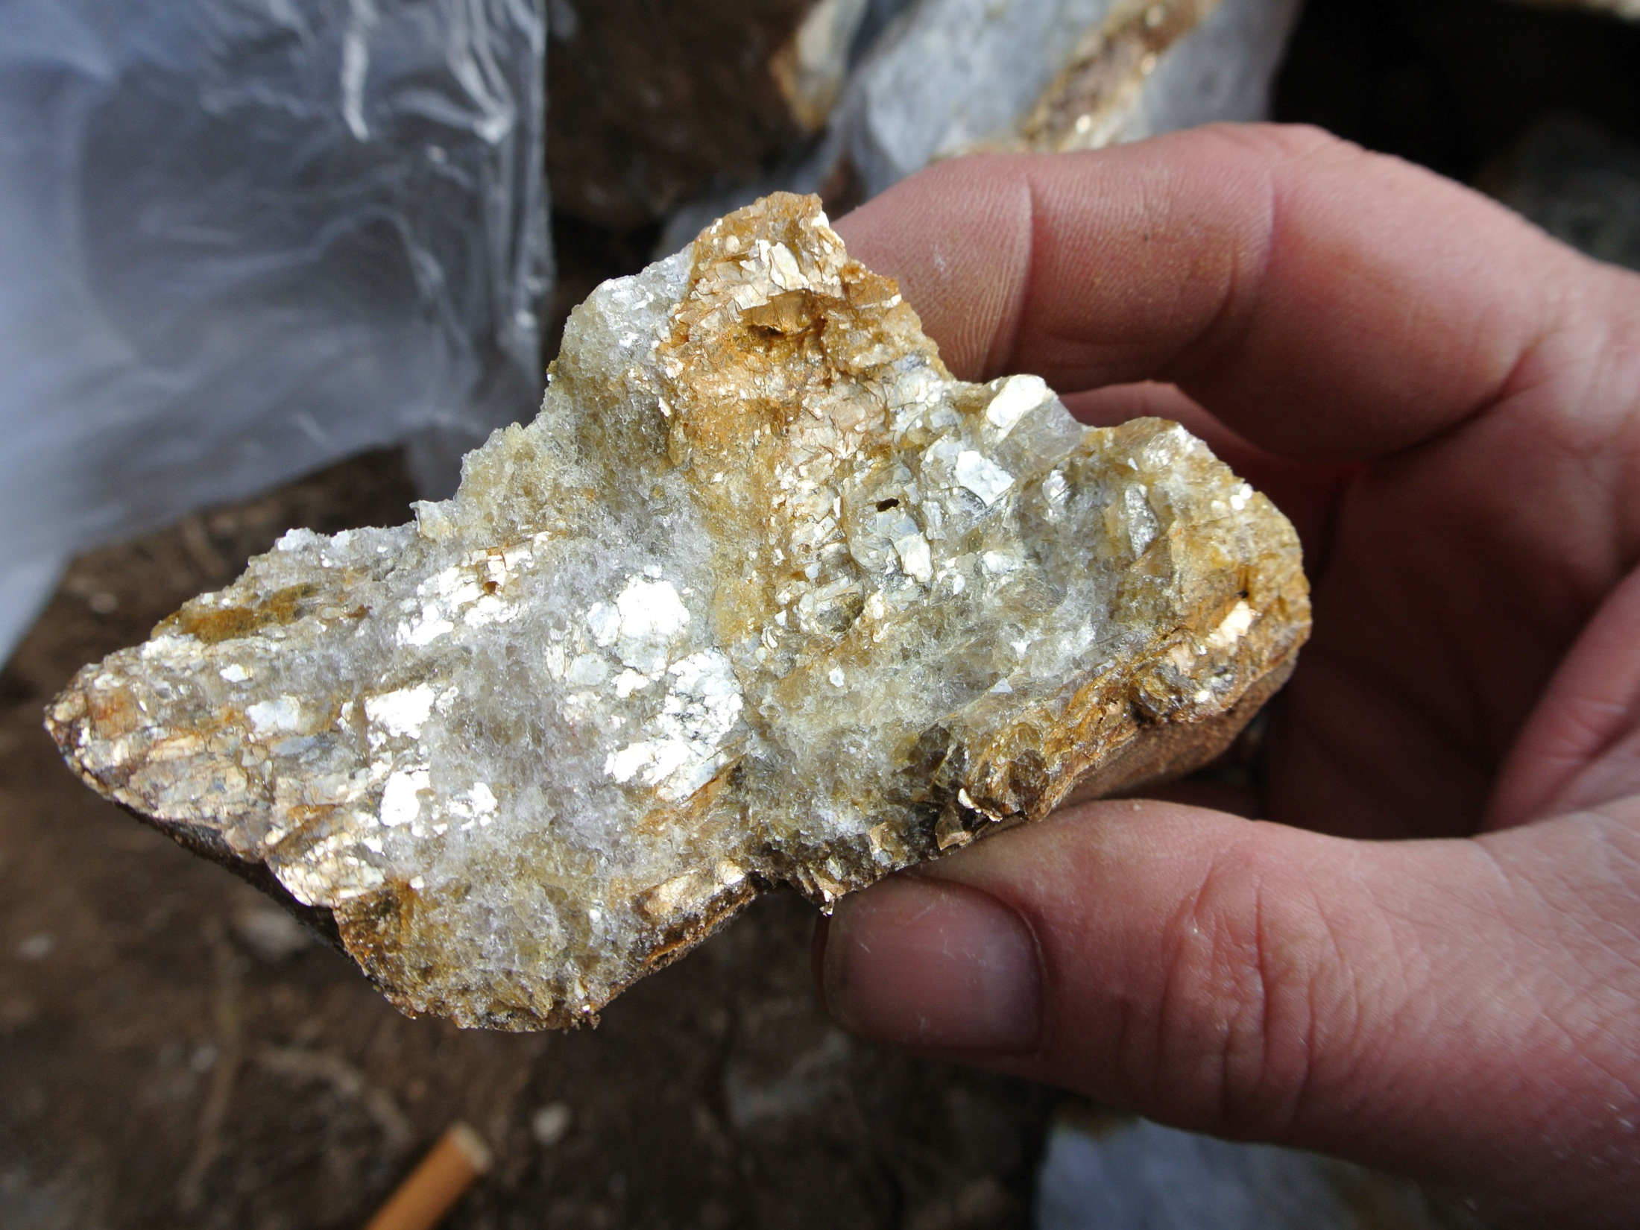
Nerastné suroviny 8
Chemické a fyzikálne vlastnosti nerastných surovín, aplikácia moderných spôsobov hodnotenia týchto vlastností.
Nerastné suroviny
1. ročník bakalarského štúdia

Slide 2
Vlastnosti hmoty.
hmota je objektívna realita jestvujúca nezávisle od nášho vedomia, ktorá sa dá
zvážiť a zmerať,
suroviny patria tiež medzi hmotu,
správne a dôkladné zhodnotenie vlastností akejkoľvek hmoty zvyšuje efektivitu
jej využitia a spracovania,
využitie surovín závisí od ich fyzikálnych, chemických, teplotechnických, mechanických a metalurgických vlastností.
Nerastné suroviny
1. ročník bakalarského štúdia

Slide 3
Fyzikálne vlastnosti.
fyzikálna vlastnosť je charakteristika fyzikálneho objektu, ktorá sa opisuje
kvalitatívne a spravidla vyjadruje kvantitatívne,
fyzikálne vlastnosti:
farba, vzhľad, tvar,
hmotnosť, merná hmotnosť,
granulometrické zloženie, distribúcia častíc,
pórovitosť,
teplota.
Nerastné suroviny
1. ročník bakalarského štúdia

Slide 4
Chemické vlastnosti.
chemické vlastnosti látok sú také vlastnosti, ktoré spôsobujú špecifické (jedinečné
a nezameniteľné) správanie látky v priebehu chemických reakcií,
chemické vlastnosti:
zloženie (prvkové, fázové),
mikroštruktúra,
rozpustnosť,
reaktivita,
bazicita, resp. kyslosť.
Nerastné suroviny
1. ročník bakalarského štúdia

Slide 5
Mechanické vlastnosti.
mechanické vlastnosti látok súvisia s odporom látky voči mechanickému
namáhaniu a súvisia so štruktúrou hmoty,
mechanické vlastnosti:
pevnosť,
tvrdosť,
meliteľnosť,
húževnatosť,
plasticita, atď.
Nerastné suroviny
1. ročník bakalarského štúdia

Slide 6
Teplotechnické vlastnosti.
teplotechnické vlastnosti látok súvisia s ich chemickým zložením a predstavujú
kvalitatívny a kvantitatívny potenciál pre energetické využitie,
teplotechnické vlastnosti:
spalné teplo,
výhrevnosť,
merné teplo.
Nerastné suroviny
1. ročník bakalarského štúdia

Slide 7
Metalurgické vlastnosti.
metalurgické vlastnosti látok súvisia s ich fyzikálnymi a chemickými
vlastnosťami a odzrkadľujú mieru náročnosti ich spracovania,
metalurgické vlastnosti:
redukovateľnosť,
oxidácia,
lúhovateľnosť.
Nerastné suroviny
1. ročník bakalarského štúdia

Slide 8
Aké vlastnosti analyzujeme u minerálov a surovín?
minerál predstavuje chemický prvok alebo zlúčeninu, ktoré majú pevné
skupenstvo a kryštalickú štruktúru,
analyzujú sa fyzikálne, chemické a mechanické vlastnosti
surovina je zložená z jedného alebo častejšie z viacerých minerálov (je na báze kryštalických látok), alebo neobsahuje minerály (je nekryštalická),
analyzujú sa fyzikálne, chemické, mechanické, teplotechnické a metalurgické vlastnosti
Nerastné suroviny
1. ročník bakalarského štúdia

Slide 9
Vlastnosti minerálov.
chemické vlastnosti, fázové zloženie,
kryštálový tvar a kryštalografická sústava,
farba a lesk,
granulometrické zloženie a merná hmotnosť,
tvrdosť a pevnosť,
štiepateľnosť a lom,
taviteľnosť, žiaruvzdornosť,
magnetické vlastnosti,
elektrické vlastnosti.
Nerastné suroviny
1. ročník bakalarského štúdia

Slide 10
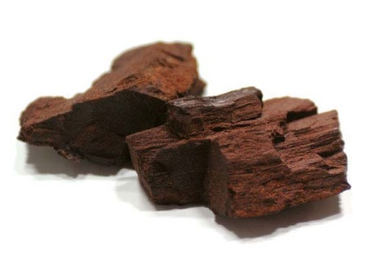
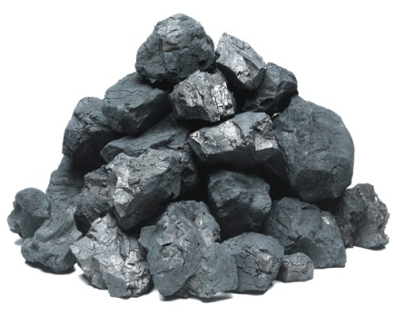
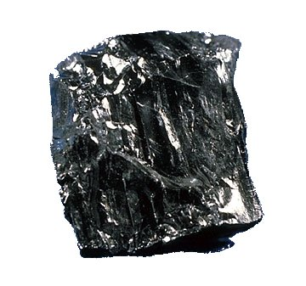
Analýza uhlí.
fyzikálne vlastnosti,
chemické zloženie a fázové zloženie,
petrografický rozbor,
mechanické vlastnosti,
teplotechnické vlastnosti,
koksovacie vlastnosti.
hnedé uhlie
čierne uhlie
antracit
Jaroslav Legemza
1. ročník Bc. - Hutníctvo

Slide 11
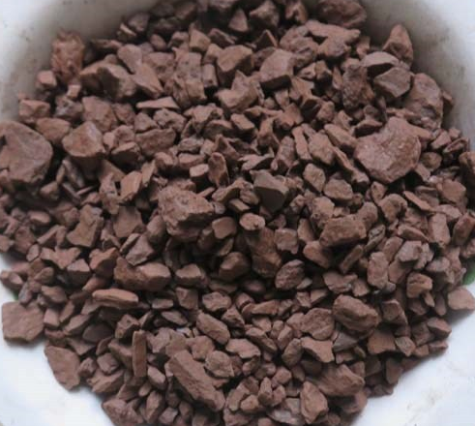
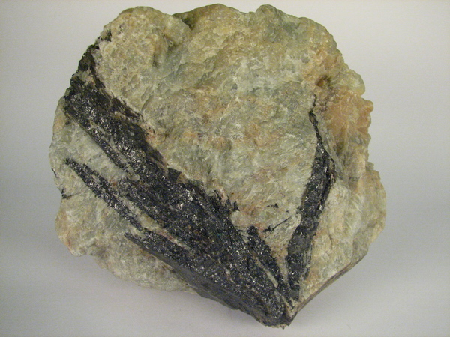
Analýza rudných surovín.
fyzikálne vlastnosti,
chemické vlastnosti, fázové zloženie,
mikroštruktúrne zloženie,
metalurgické vlastnosti,
mechanické vlastnosti,
taviteľnosť,
magnetické vlastnosti.
Mn ruda
titánová ruda
Jaroslav Legemza
1. ročník Bc. - Hutníctvo

Slide 12
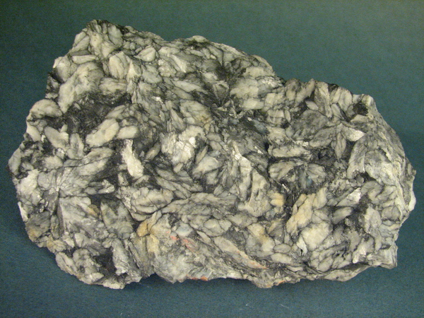
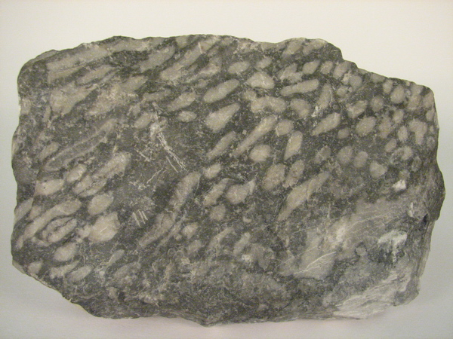
Analýza nerudných surovín.
fyzikálne vlastnosti,
chemické vlastnosti, fázové zloženie,
mikroštruktúrne zloženie,
mechanické vlastnosti,
žiaruvzdornosť.
magnezit
vápenec
Jaroslav Legemza
1. ročník Bc. - Hutníctvo

Slide 13
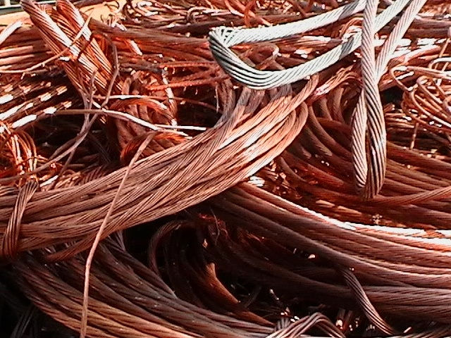
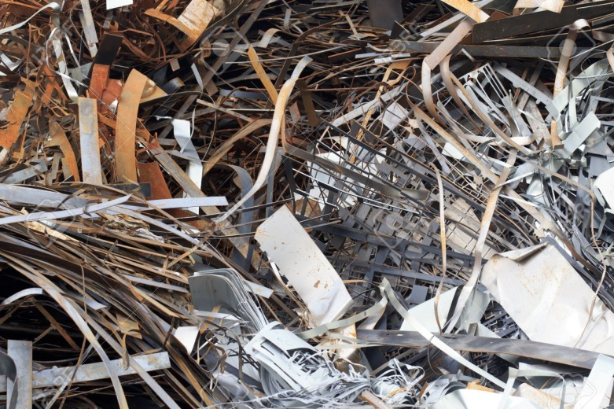
Analýza druhotných surovín.
fyzikálne vlastnosti,
chemické vlastnosti, fázové zloženie,
mikroštruktúrne zloženie,
mechanické vlastnosti,
elektrické vlastnosti.
napr. Cu odpady
napr. Fe odpady
Jaroslav Legemza
1. ročník Bc. - Hutníctvo

Slide 14
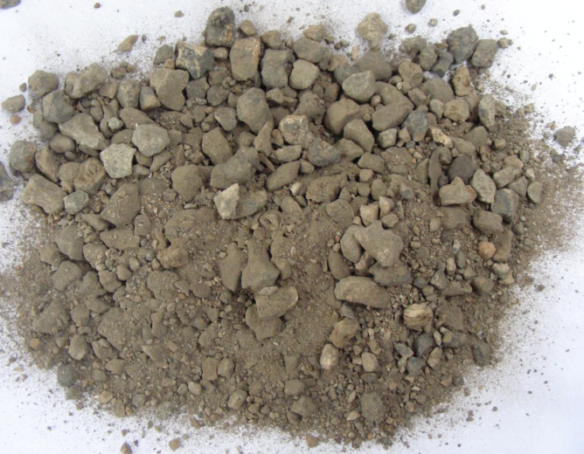
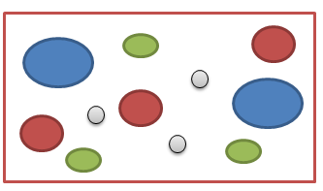

Testovanie a vzorkovanie.
základnou požiadavkou akejkoľvek analýzy je získať vzorku s rovnakými vlastnosťami ako má analyzovaný materiál,
Mn ruda
správne vzorkovanie – zastúpenie všetkých zrnitostných tried
Jaroslav Legemza
1. ročník Bc. - Hutníctvo

Slide 15
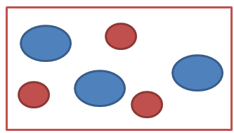

Testovanie a vzorkovanie.
základnou požiadavkou akejkoľvek analýzy je získať vzorku s rovnakými vlastnosťami ako má analyzovaný materiál,
Mn ruda
nesprávne vzorkovanie – zastúpenie selektovaných zrnitostných tried
Jaroslav Legemza
1. ročník Bc. - Hutníctvo

Slide 16
Homogenizácia.
cieľom homogenizácie je čo najlepšie premiešať zrná jednotlivých zložiek, t.j. dosiahnuť ich rovnomerné rozmiestnenie v objeme,
tento postup je dôležitý, aby sme nemuseli testovanie realizovať na veľkom počte vzoriek – rádovo stovkách, ale len na nevyhnutnom minime, ktoré charakterizuje štatistický výber.
chemicky rôzne zrná
Jaroslav Legemza
1. ročník Bc. - Hutníctvo

Slide 17
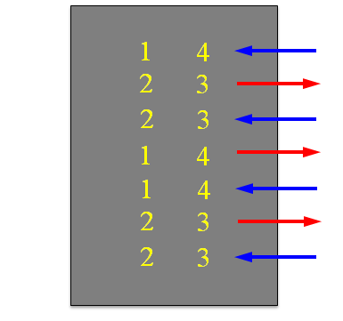
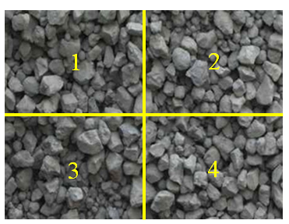
Homogenizácia.
získanie homogénnych vzoriek na testovanie ich špecifických vlastností patrí medzi najdôležitejšie činnosti v rámci prípravy vzoriek na testovanie,
krížová homogenizácia
jeden zo spôsobov homogenizácie
Jaroslav Legemza
1. ročník Bc. - Hutníctvo

Slide 18
Vplyv faktorov na testovanie vzoriek.
každé testovanie je vždy zaťažené chybami a závisí od mnohých okolností:
od nedokonalosti našich zmyslov,
od nepresnosti použitých meracích prístrojov,
metód merania,
od nestálosti vonkajších podmienok,
od testovaného stavu vzorky.
Jaroslav Legemza
1. ročník Bc. - Hutníctvo

Slide 19
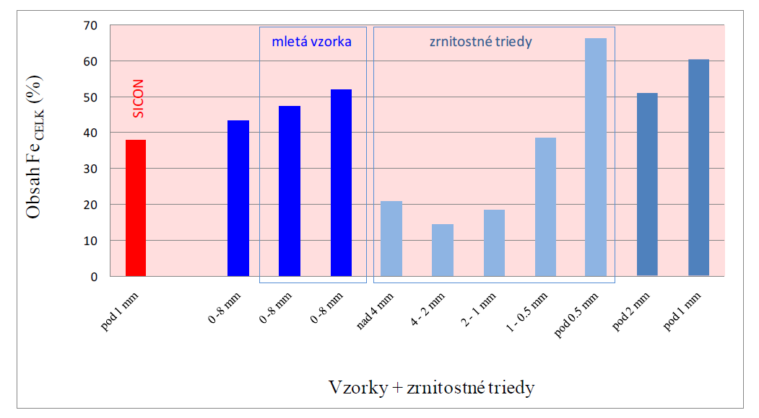
Testovanie a vzorkovanie.
Príklad chemickej analýzy rôznych zrnitostných tried a rôznej substancie analyzovanej suroviny
mletá vzorka – priemerná vzorka = 48 - 52 % Fe _{CELK}
Jaroslav Legemza
1. ročník Bc. - Hutníctvo

Slide 20
Testovanie a vzorkovanie.
Príklad rozdielenej chemickej analýzy analyzovanej suroviny v rámci dvoch metodík
x
x
x
analýzy zaťažené chybou - x
Jaroslav Legemza
1. ročník Bc. - Hutníctvo

Slide 21
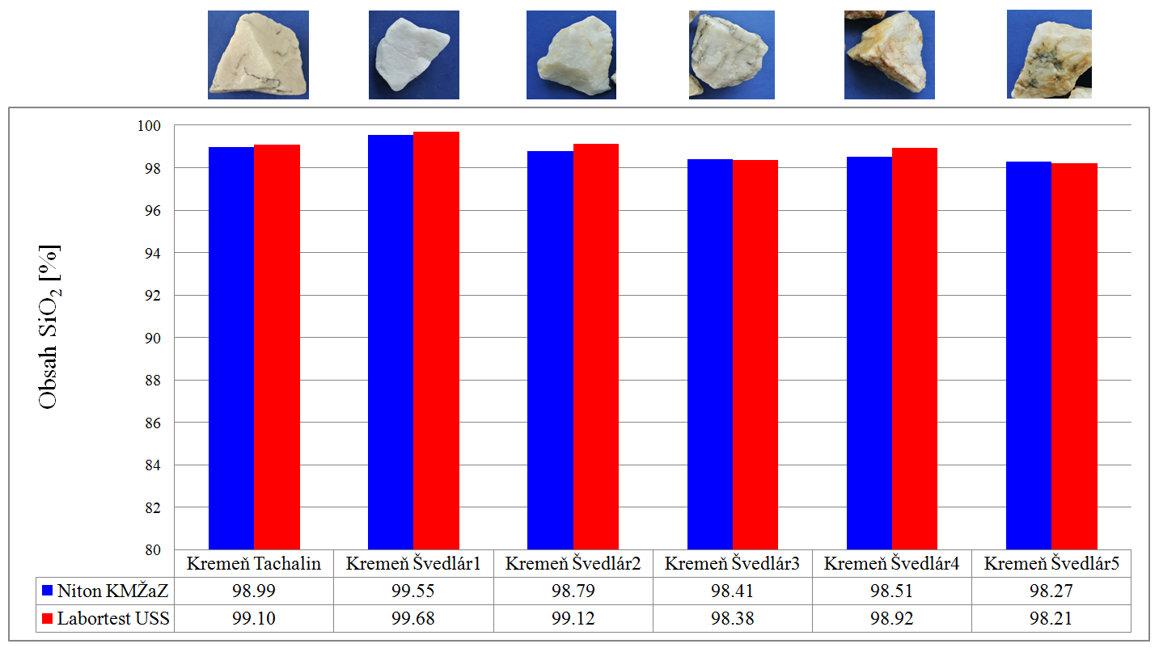
Testovanie a vzorkovanie.
Príklad identickej chemickej analýzy analyzovanej suroviny v rámci dvoch metodík
analýzy nezaťažené chybou
Jaroslav Legemza
1. ročník Bc. - Hutníctvo

Slide 22
Analýza granulometrického zloženia.
sitový rozbor,
vyjadruje sa percentuálnymi podielmi jednotlivých zrnitostných tried a ich kumulatívnymi podielmi
používajú sa sitá a laserové digitálne analyzátory
Jaroslav Legemza
1. ročník Bc. - Hutníctvo

Slide 23
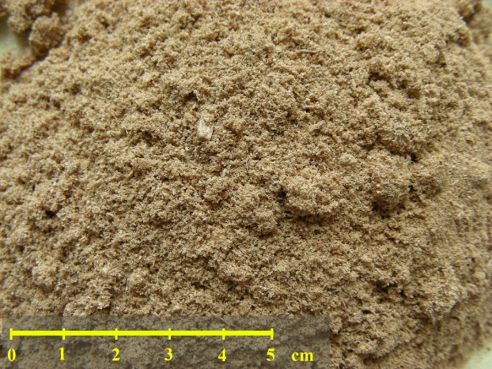
Analýza granulometrického zloženia.
drevné piliny
vytvárajú sa tzv. distribučné krivky
Jaroslav Legemza
1. ročník Bc. - Hutníctvo

Slide 24
Analýza granulometrického zloženia.
Mn ruda
vytvárajú sa tzv. distribučné krivky
Jaroslav Legemza
1. ročník Bc. - Hutníctvo

Slide 25

Analýza merných hmotností - sypná.
sypná merná hmotnosť,
je hmotnosť suroviny nasypanej v objeme 1 m³. Závisí od zaplnenia priestoru vzájomným pomerom veľkých a drobných kusov (zrnitosti), tvaru zŕn, objemu pórov, obsahu vody atď.
používajú sa odmerné nádoby (napr. laboratórne odmerné valce)
Jaroslav Legemza
1. ročník Bc. - Hutníctvo

Slide 26
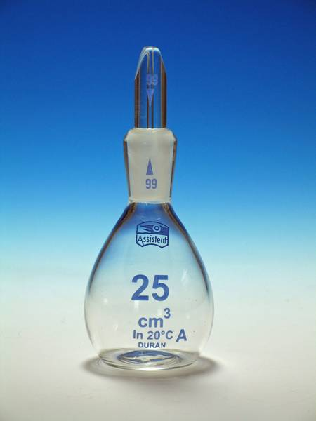
Analýza merných hmotností - skutočná.
skutočná merná hmotnosť,
je definovaná ako pomer jej hmotnosti ku skutočnému objemu tuhej fázy. Stanovuje sa z analytickej vzorky zrnitosti pod 0,6 mm pyknometricky.
používajú sa napr. pyknometre
Jaroslav Legemza
1. ročník Bc. - Hutníctvo

Slide 27
Merné hmotnosti minerálov a surovín.
http://www.converter.cz/tabulky/hustota-pevne.htm
Jaroslav Legemza
1. ročník Bc. - Hutníctvo

Slide 28
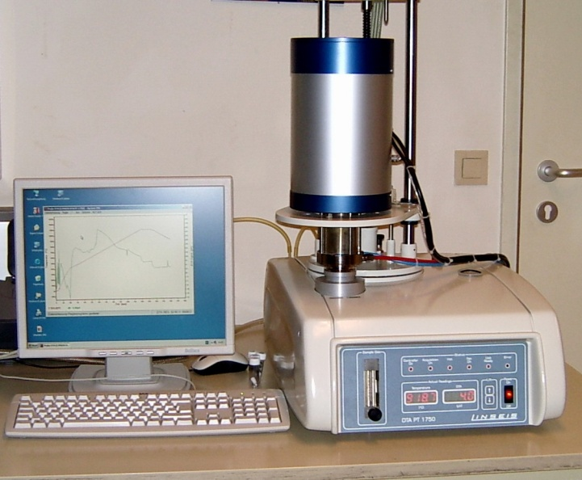
Termická analýza.
realizuje sa hlavne pomocou termogravimetrickej analýzy,
umožňuje sledovať procesy chemických alebo fyzikálno – chemických premien surovín v závislosti od teploty.
používajú sa napr. derivatografy
Jaroslav Legemza
1. ročník Bc. - Hutníctvo

Slide 29
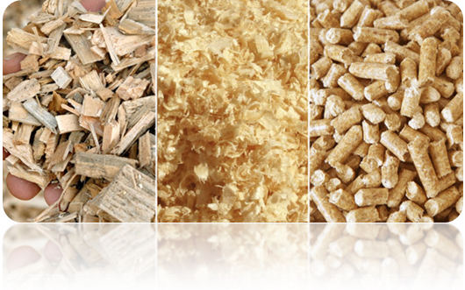
Termická analýza.
(1) 3 % H₂O,
(2) 76 % prchavej horľaviny,
(3) 15 % uhlíka,
(4) 6 % popola
termogravimetrická analýza drevnej hmoty
Jaroslav Legemza
1. ročník Bc. - Hutníctvo

Slide 30
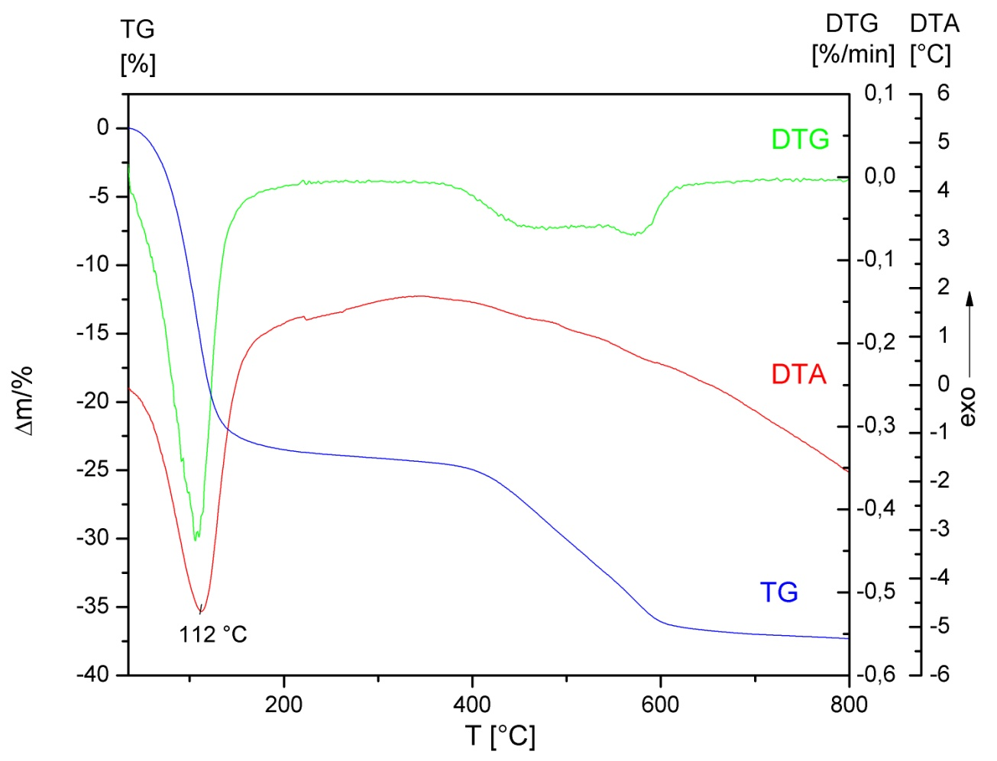
Termická analýza.
1. Do teploty 200°C je odstraňovanie vlhkosti (cca 23 hm.%).
2.V intervale teplôt 400 – 600°C je disociácia MnCO₃ na MnO (cca 10 hm. %).
termogravimetrická analýza Mn rudy – uhličitanová forma
Jaroslav Legemza
1. ročník Bc. - Hutníctvo

Slide 31
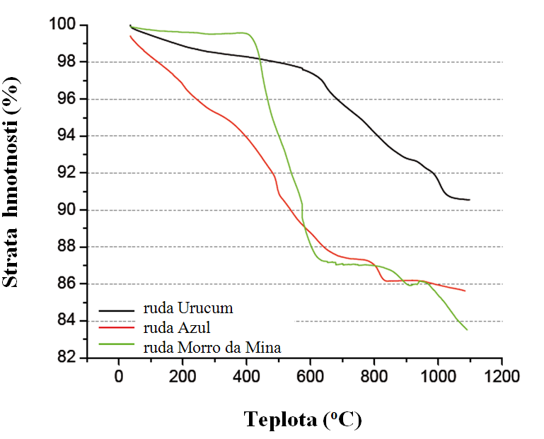
Termická analýza.
termogravimetrické zmeny brazílskych rúd pri zahrievaní
Jaroslav Legemza
1. ročník Bc. - Hutníctvo

Slide 32
Röntgen-fluorescenčná spektroskopia.
patrí v súčasnosti k široko využívaným metódam pri výskume nerastných surovín,
röntgenovým žiarením ožarovaná vzorka produkuje sekundárne rtg-žiarenie, ktoré má pre atómy každého prvku svoju charakteristickú energiu. Prvok je identifikovaný podľa charakteristickej energie svojho žiarenia a jeho kvantitatívne zastúpenie je úmerné registrovanej intenzite žiarenia.
stanovujú sa prvky a následne stechiometricky napr. oxidy
SiO₂, Al₂O₃, CaO, MgO, N₂O, K₂O, Fe₂O₃, MnO, Cr₂O₃, P₂O₅, TiO₂
Jaroslav Legemza
1. ročník Bc. - Hutníctvo

Slide 33
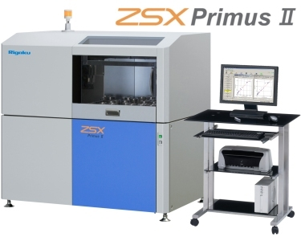
Röntgen-fluorescenčná spektroskopia - prístroje.
komplexné analyzačné zariadenie s vyhodnocovaním
Jaroslav Legemza
1. ročník Bc. - Hutníctvo

Slide 34
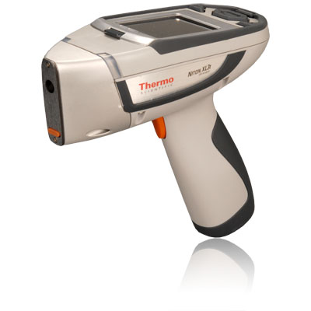
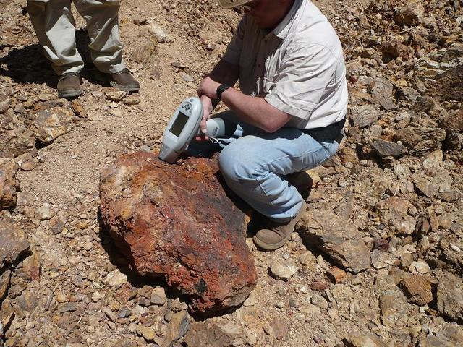
Röntgen-fluorescenčná spektroskopia - prístroje.
mobilné analyzačné zariadenie
analýza v teréne
Jaroslav Legemza
1. ročník Bc. - Hutníctvo

Slide 35
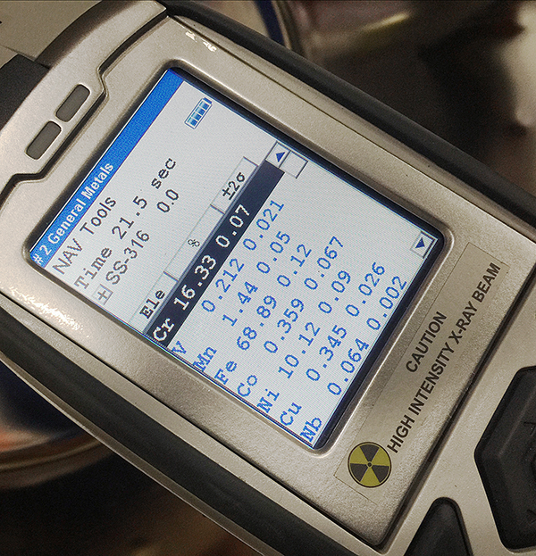
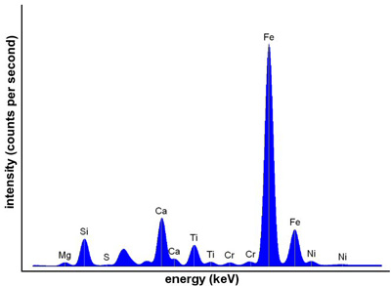
Röntgen-fluorescenčná spektroskopia - prístroje.
Jaroslav Legemza
1. ročník Bc. - Hutníctvo

Slide 36
Röntgen-fluorescenčná spektroskopia – analýzy.
analýza kremeňov
vzorky kremeňov
obsahovali cca 90 – 99,5 % SiO₂
Jaroslav Legemza
1. ročník Bc. - Hutníctvo

Slide 37
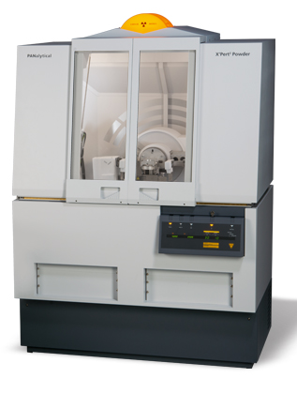
Röntgenová difrakčná spektrometria.
táto metóda sa využíva aj na štúdium štruktúry kryštálov,
je vhodná na zisťovanie čistoty kryštálov,
pri fázovej analýze sa dá zistiť vzájomný pomer rôznych
kryštalických látok,
vyhodnocujú sa difrakčné záznamy
existujú dve základné úrovne analýzy a vyhodnocovania
kvalitatívne alebo kvantitatívne
Jaroslav Legemza
1. ročník Bc. - Hutníctvo

Slide 38
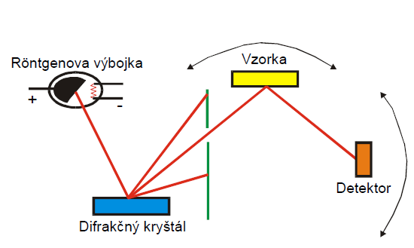
Röntgenová difrakčná spektrometria.
v spektrometrii X-lúčov sa využívajú prírodné kryštály na rozklad žiarenia,
röntgenové žiarenie z výbojky dopadá na difrakčný kryštál, na ktorom sa rozloží na
jednotlivé lúče,
cez filter prechádza len monochromatický lúč, ktorý dopadá na vzorku,
na vzorke nastáva difrakcia žiarenia a následne detekcia polovodičovým detektorom,
röntgenový difrakčný analyzátor
Jaroslav Legemza
1. ročník Bc. - Hutníctvo

Slide 39
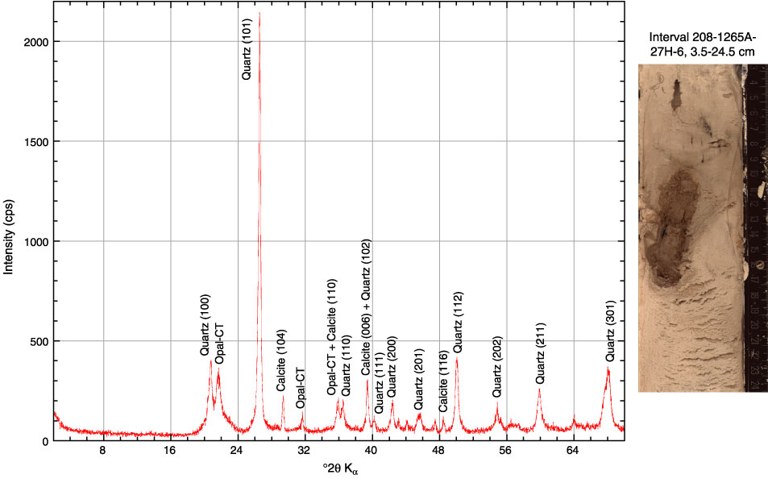
Röntgenová difrakčná spektrometria – analýzy.
analýza surovín
kremeň (SiO₂),
kalcit (CaCO₃),
opál (SiO₂·nH₂O)
difraktogram
Jaroslav Legemza
1. ročník Bc. - Hutníctvo

Slide 40
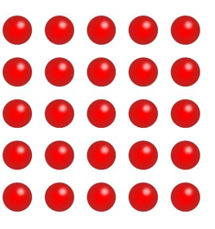
Röntgenová difrakčná spektrometria.
kryštály tej istej látky (pri danej kryštalickej modifikácii) majú rovnaký difraktogram, ktorý charakterizuje danú kryštalickú látku,
niet dvoch rôznych látok s rovnakým difraktogramom,
táto skutočnosť sa využíva pre identifikáciu kryštálov
Jaroslav Legemza
1. ročník Bc. - Hutníctvo

Slide 41
Röntgen-difrakčná spektroskopia – analýzy.
analýza surovín
dolomit (CaMg(CO₃₎₂),
kalcit (CaCO₃),
hydroxid vápenatý (Ca(OH)₂)
Jaroslav Legemza
1. ročník Bc. - Hutníctvo

Slide 42
Stanovenie teplôt tavenia.
analyzuje sa mäknutie a taviteľnosť surovín,
teplota tavenia sa pri tejto metodike stanovuje, keď vzorka dosiahne sférický tvar (polguľový)
používajú sa napr. vysokoteplotné mikroskopy
Jaroslav Legemza
1. ročník Bc. - Hutníctvo

Slide 43
Stanovenie teplôt tavenia.
interval teploty tavenia Cr rudy je 1160 – 1250 ºC
Jaroslav Legemza
1. ročník Bc. - Hutníctvo

Slide 44
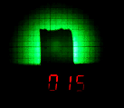
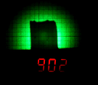
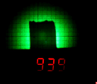

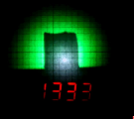
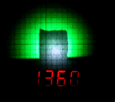
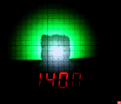
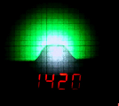
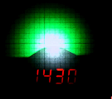
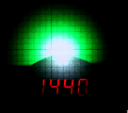

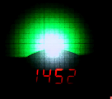
Stanovenie teplôt tavenia.
Tsol.
Tlikv.
interval teploty tavenia Fe rudy je 1360 – 1420 ºC
Jaroslav Legemza
1. ročník Bc. - Hutníctvo

Slide 45
Stanovenie teplôt tavenia.
vysokoteplotné pozorovanie Mn rudy Assmang
Jaroslav Legemza
1. ročník Bc. - Hutníctvo

Slide 46
Stanovenie teplôt tavenia.
Stanovenie teplôt mäknutia, tavenia a tečenia rafinačných sústav na báze dolomitického vápenca.
Teplota [°C]
Teplota [°C]
Jaroslav Legemza
1. ročník Bc. - Hutníctvo

Slide 47
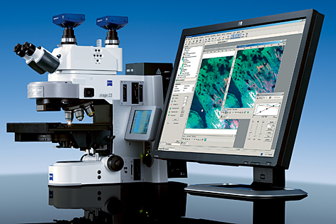
Mikropetrografické analýzy.
používajú sa na zistenie typu daného uhlia (hnedé uhlie, čierne uhlie, antracit)
určuje sa náhodná odrazivosť, maximálna odrazivosť a percentuálny podiel jednotlivých macerálových skupín
používajú sa mikroskopy
vybavené pre pozorovanie o odrazenom svetle
Jaroslav Legemza
1. ročník Bc. - Hutníctvo

Slide 48
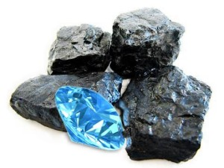
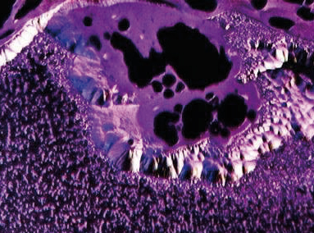
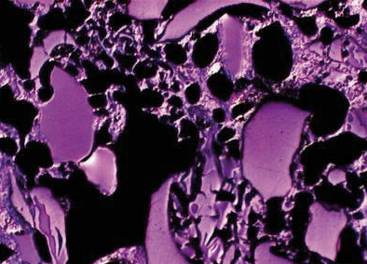
Mikropetrografické analýzy.
uhlie BlueGEM (USA)
macerálové zložky – vitrinit, inertinit, liptinit
Jaroslav Legemza
1. ročník Bc. - Hutníctvo

Slide 49
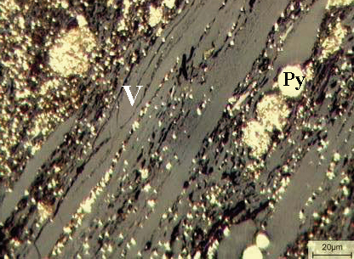
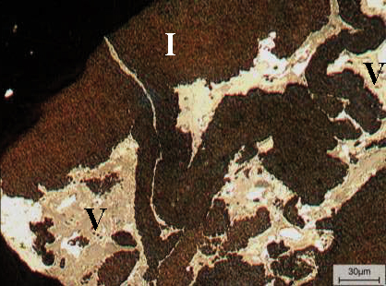
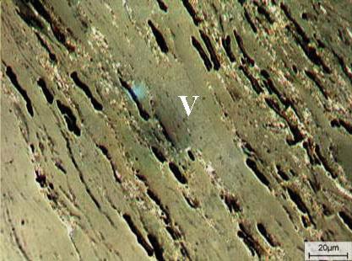
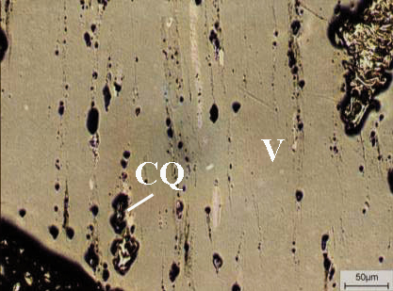
Mikropetrografické analýzy.
textúra uhlia Blue Gem
(V – vitrinit, Py – pyrit, I – ílové častice, CQ – kremeň)
Jaroslav Legemza
1. ročník Bc. - Hutníctvo

Slide 50

Teplotechnické analýzy.
patria tu napr. analýzy spalného teplo, výhrevnosti, tepelnej vodivosti, atď.,
môžu sa analyzovať fosílne palivá, ale aj biomasa
realizujú sa kalorimetricky a výpočtami, merajú sa zmeny teploty spôsobené celkovým priebehom chemických reakcí horenia a analyzujú sa splodiny horenia
používajú sa kalorimetre
Jaroslav Legemza
1. ročník Bc. - Hutníctvo

Slide 51

Teplotechnické analýzy – spalné teplo.
v rámci tejto metodiky sa palivo zlisuje a vloží do nádoby,
do nádoby sa pridá aj prípravok na ohrev a spaľovanie (elektrický drôt),
nádoba sa natlakuje kyslíkom a zapáli,
pri procese horenia sa merajú zmeny teploty,
určí sa spalné teplo,
zo spalného tepla sa vypočíta výhrevnosť.
kalorimeter
kalorimeter
Jaroslav Legemza
1. ročník Bc. - Hutníctvo

Slide 52


Teplotechnické analýzy – výhrevnosť palív a biomasy.
Jaroslav Legemza
1. ročník Bc. - Hutníctvo

Slide 53

Metalurgické analýzy - redukovateľnosť.
patrí tu napr. redukovateľnosť,
vysokoteplotný test redukovateľnosti hodnotí, do akej miery a ako obtiažne je možné odstrániť kyslík zo surovín (napr. železonosných materiálov)
používajú sa normalizované zariadenia
na stanovenie redukovateľnosti
Jaroslav Legemza
1. ročník Bc. - Hutníctvo

Slide 54
Metalurgické analýzy - redukovateľnosť.
závislosť indexu redukovateľnosti od obsahu FeO v Fe rude
Jaroslav Legemza
1. ročník Bc. - Hutníctvo

Slide 55

Mikroštruktúrne analýzy.
pre analýzu surovín pri rôznych zväčšeniach a filtroch,
pozoruje a analyzuje sa vnútorné zloženie (štruktúra) hmoty
využívajú sa optické a elektrónové mikroskopy
Jaroslav Legemza
1. ročník Bc. - Hutníctvo

Slide 56

Mikroštruktúrne analýzy - princíp.
pri optickom mikroskope sa používajú sklenené šošovky,
v elektrónovom mikroskope sa používajú
magnetické alebo elektrostatické šošovky
princípy snímania v optickom
a elektrónovom (TEM a SEM) mikroskope
Jaroslav Legemza
1. ročník Bc. - Hutníctvo

Slide 57



Mikroštruktúrne analýzy – optický mikroskop.
a)
b)
c)
Mikrofotografie vzoriek Mn rudy Buzim
a) viditeľné hrubé zrná minerálnych fáz na báze Mn (svetlé sfarbenie) obklopené hlušinou (tmavé sfarbenie),
b) hrubé zrná Mn minerálnych fáz v hlušinovej matrici (viditeľné malé sklovité zrná SiO₂),
c) hrubé zrno (na báze Mn) pozdĺžneho guľovitého tvaru viditeľne oddelené od hlušinovej matrice so zakomponovanými malými zrnami SiO₂.
Jaroslav Legemza
1. ročník Bc. - Hutníctvo

Slide 58



Mikroštruktúrne analýzy – EDX analýza.
veľmi často sa pri analýze surovín využíva semikvantitatívna EDX mikroanalýza pomocou bodovej a plošnej prvkovej analýzy vybraných mikroštruktúr
v mikroskope typu SEM sa elektrónový lúč zaostrí na vzorku a skenuje po povrchu v riadkoch,
elektrické pulzy sa spracujú počítačom na trojrozmerné znázornenie povrchu vzorky.
analýza uhlí
Jaroslav Legemza
1. ročník Bc. - Hutníctvo

Slide 59

Mikroštruktúrne analýzy – EDX analýza.
analýza popolovín v uhlí
Jaroslav Legemza
1. ročník Bc. - Hutníctvo

Slide 60




Mikroštruktúrne analýzy – EDX analýza.
zlúčeniny alkalických kovov (NaCl, KCl) analyzované v Mn rude
Jaroslav Legemza
1. ročník Bc. - Hutníctvo

Slide 61
Použitá literatúra a obrázky
Jirásek, J., Vavro, M.: Nerostné suroviny a jejich využití. Ostrava: Ministerstvo školství, mládeže a tělovýchovy ČR & Vysoká škola báňská - Technická univerzita Ostrava, 2008. ISBN 978-80-248-1378-3
Karol Jesenák, STRUČNÝ PREHĽAD VYUŽITIA NESILIKÁTOVÝCH MINERÁLOV, UK 2012
Ladislav Koller, ANALYTICKÁ CHÉMIA, Technická univerzita v Košiciach, HF
Robert Lavinsky; http://www.irocks.com/
http://www.rigaku.com/en/products/xrf/primus2
http://www.panalytical.com/XPert3-Powder.htm
https://sk.wikipedia.org/
https://cs.wikipedia.org/
http://www.converter.cz/tabulky/hustota-pevne.htm
Nerastné suroviny
1. ročník bakalarského štúdia

